Slide 1



Slide 2


化疗粒缺期伴有感染性休克病例分享

Slide 3

● 病例简介
摘要
1.独特性：患者重症免疫缺陷 粒细胞缺乏
2.背景：患者白血病难治复发 长期粒缺

Slide 4
● 患者基础信息
1.人口学信息：30岁 男性 青岛 自由职业
2.主诉：患者间断发热1天余，伴有寒战 发冷2小时
3.既往史：既往体健

Slide 5
● 入院后检查
1.体格检查：
体温 37.9度 呼吸21次/分 血氧96% （未吸氧）血压88/68mmHg 浅表淋巴结未触及肿大 无明显皮疹，肺部呼吸音粗 双下肺闻及明显湿啰音，腹部压痛阴性 反跳痛阴性 未触及肌紧张，肠鸣音活跃10次/分，双下肢轻度水肿。
2.辅助检查：
肺CT如下

Slide 6
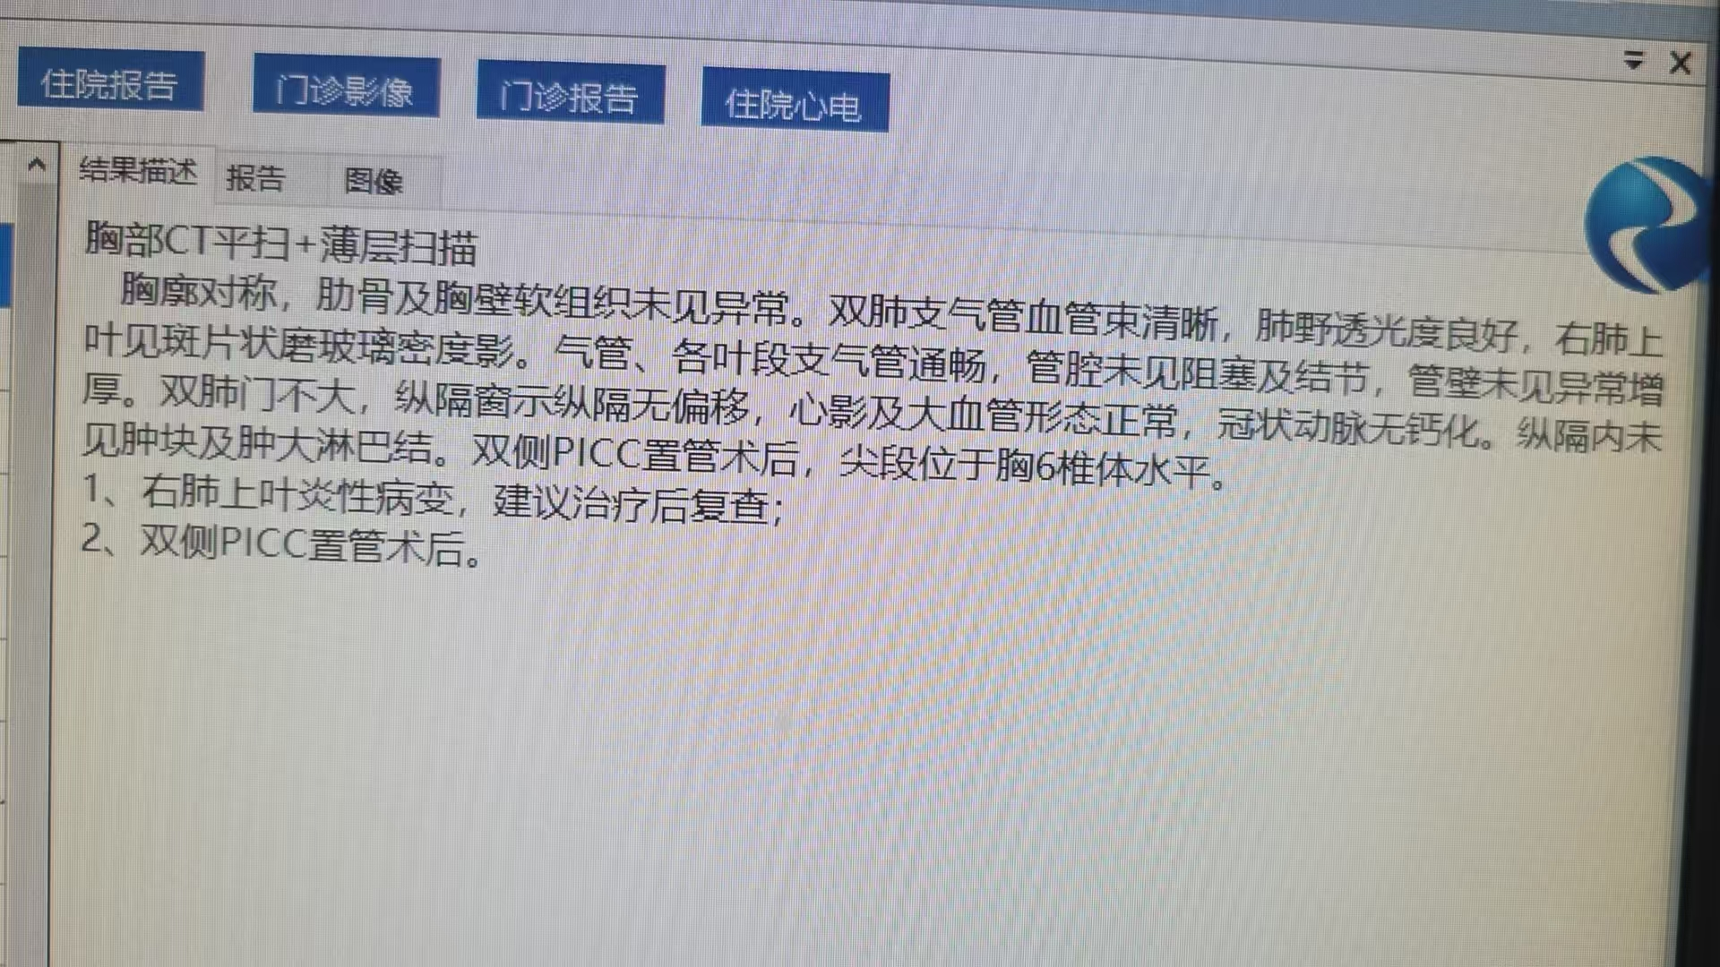
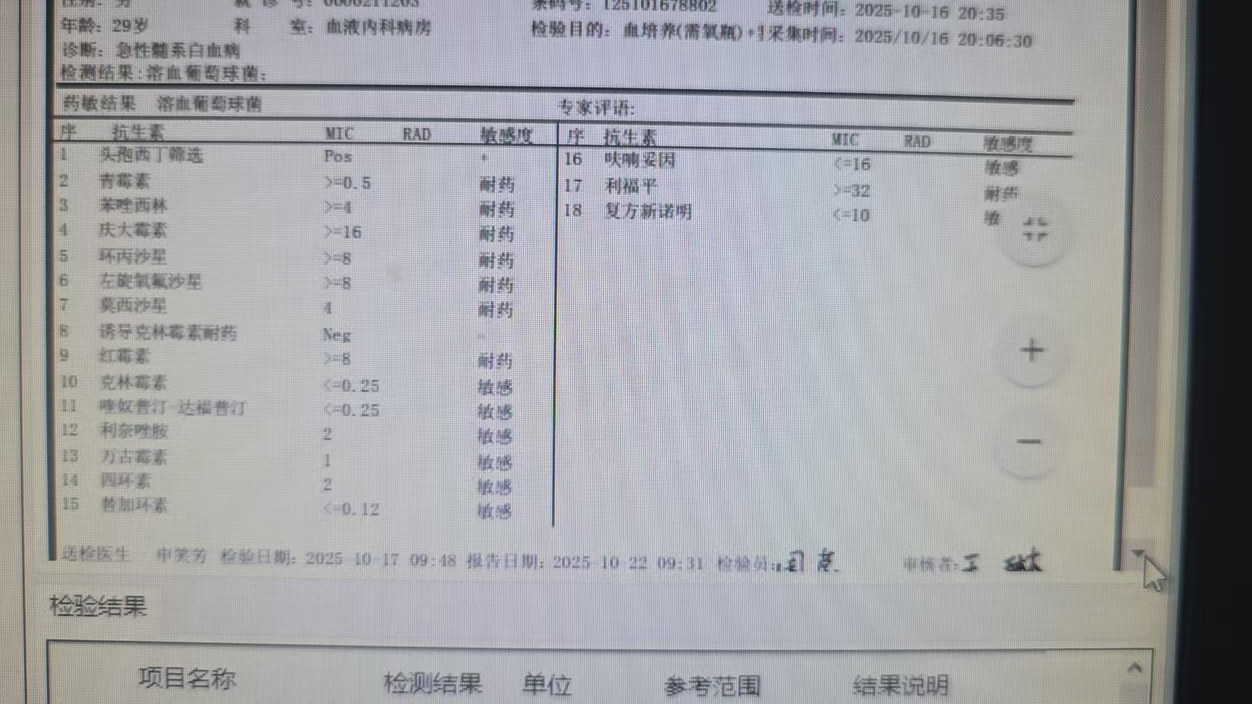
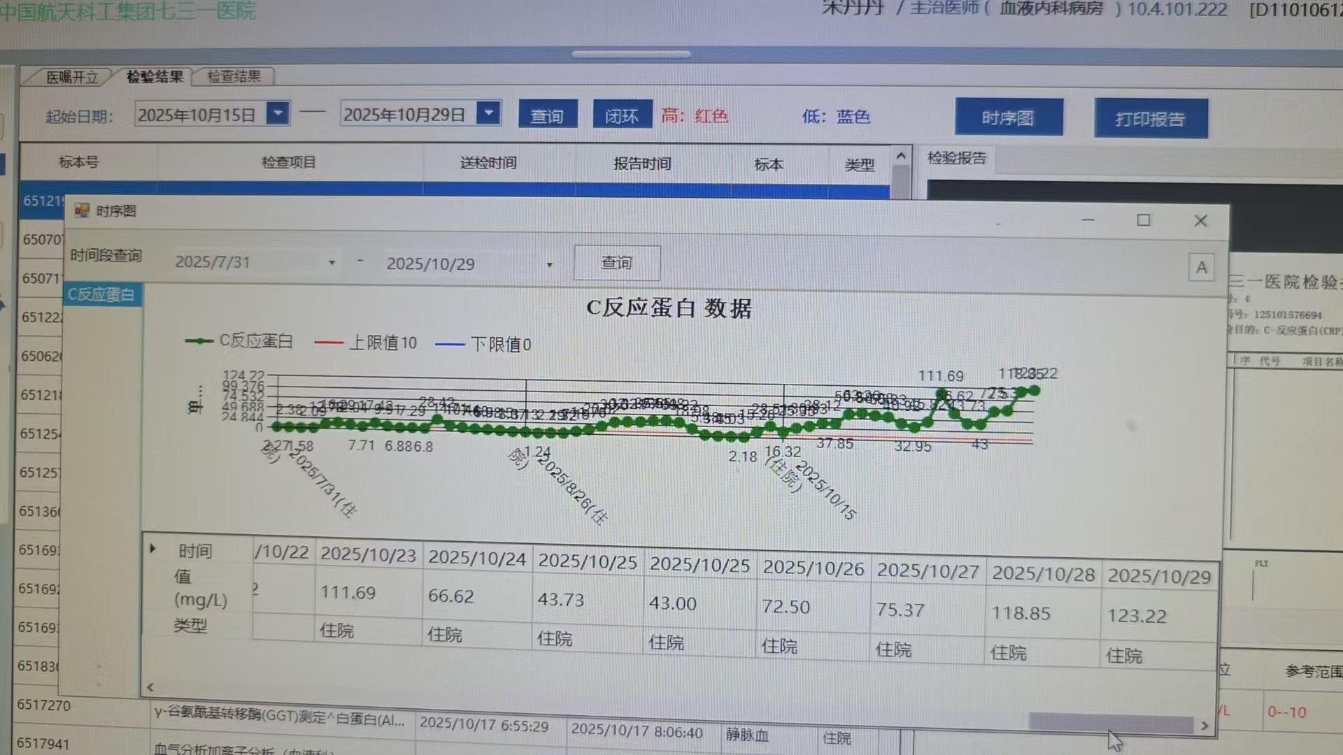
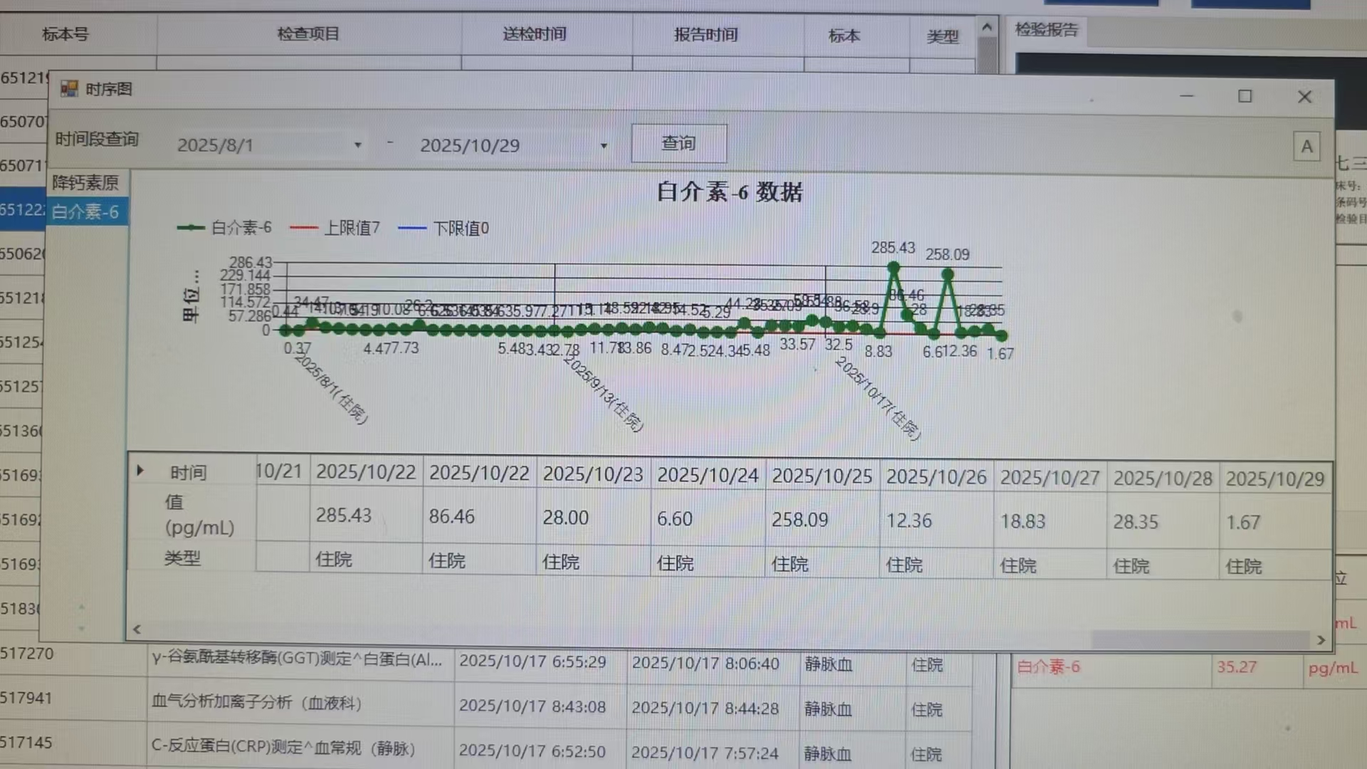
● 入院后检查
3.影像学检查：
肺部炎症 考虑感染
血培养 球菌阳性
CRP逐渐上涨
IL-6 升高

Slide 7
● 诊断评估
诊断评估
1.初步诊断：脓毒性休克 急性髓系白细胞恶性肿瘤复发 重症免疫缺陷 粒细胞缺乏
2.诊断依据：血培养 球菌阳性
3.鉴别诊断：排除血液 其他阴性杆菌感染

Slide 8
● 治疗过程
1.药物：替加环素 1只 q12h
利奈唑胺 600mg q12h
美罗培南 1g q8h
2.手术：无

Slide 9
● 治疗过程
3.微生物/病理结果：血培养 溶血葡萄球菌阳性
4.方案调整：替加环素 抗感染效果差 换用依拉环素 1只 q12h
5.指标追踪： 换用依拉环素后 体温下降 炎症指标IL-6下降

Slide 10
● 治疗过程
3.时间轴记录:(折线图)
炎症指标IL-6下降

Slide 11

● 诊疗体会
1.疗效评价：临床抗感染治疗后好转
2.局限性：未行支气管肺泡灌洗培养
3.结论：强化病原学筛查精准抗感染可提高治疗成功率，减少感染相关死亡。

Slide 12
感谢观看
敬请指导

